Slide 1

ЛЕКЦІЯ
Основні положення МКТ. Квантові постулати Бора
З чого складаються речовини, як рухаються їхні частинки і як влаштований атом
Природничі науки · 1 курс
Notes:
Привітання. Сьогодні дві великі ідеї: молекулярно-кінетична теорія (усе складається з частинок, які рухаються) і модель атома Бора.

Slide 2

РОЗМИНКА · ПОДУМАЙТЕ
Чому запах парфумів за кілька хвилин відчувається в усій кімнаті, хоча його ніхто не «розносить»?
Подумайте 1 хвилину і запропонуйте своє пояснення.
Notes:
Розминка. Вислухайте версії. Відповідь — на наступному слайді.

Slide 3
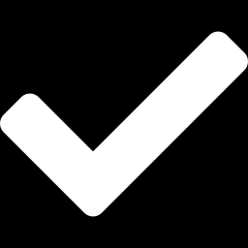
Молекули рухаються самі
Парфуми складаються з молекул — дуже маленьких частинок, яких ми не бачимо.
Молекули постійно і хаотично рухаються — вилітають з флакона і змішуються з молекулами повітря.
Це явище — дифузія: взаємне проникнення частинок однієї речовини між частинками іншої.
Висновок: речовини складаються з частинок, які безперервно рухаються. Це головна ідея МКТ.
Notes:
Підведіть до положень МКТ.

Slide 4

РОЗМИНКА · ПОДУМАЙТЕ
Чому феєрверки бувають різних кольорів: червоні, зелені, сині, жовті?
Запишіть свою версію. Відповідь — наприкінці лекції, коли розберемо будову атома.
Notes:
Інтрига. Відповідь — після постулатів Бора.

Slide 5

Що таке МКТ
Молекулярно-кінетична теорія
Простими словами
«Кінетична» — від грецького «кінема», рух.
МКТ = «теорія про те, що все складається з частинок, які рухаються».
Вона пояснює, чому лід тане, вода випаровується, повітря тисне на стінки кульки.
Теорія, яка пояснює властивості речовин (газів, рідин, твердих тіл) рухом і взаємодією частинок, з яких вони складаються: атомів, молекул, йонів.
Notes:
Пояснення назви.

Slide 6
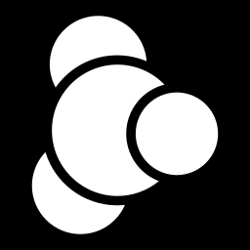
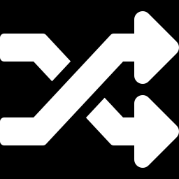
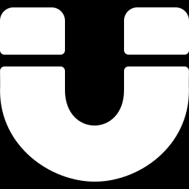
Три основні положення МКТ
1. Речовини складаються з частинок
2. Частинки безперервно і хаотично рухаються
3. Частинки взаємодіють
Атомів, молекул, йонів. Між частинками є проміжки.
Притягуються і відштовхуються. Тому тверді тіла тримають форму, а рідини — краплі.
Що вища температура, то швидше вони рухаються.
Notes:
Три положення — основа теми. Попросіть студентів навести приклад до кожного.

Slide 7
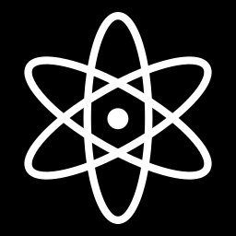
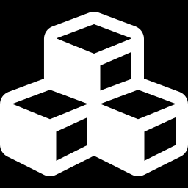
Атомно-молекулярне вчення М. Ломоносова
Ще у XVIII ст. М. В. Ломоносов розвинув атомно-молекулярне вчення
Корпускули
Елементи
Рух
Прості і складні
усі речовини складаються з «корпускул» — молекул
молекули складаються з «елементів» — атомів
частинки перебувають у безперервному русі
молекули простих речовин — з однакових атомів, складних — з різних
Notes:
За лекцією. Приклад: O₂ — проста речовина (два однакові атоми), H₂O — складна (атоми різних елементів).

Slide 8
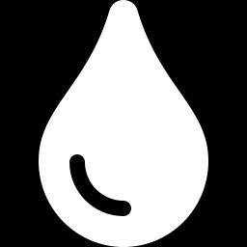
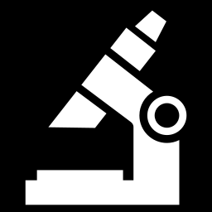
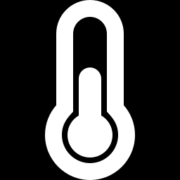
Як довели, що частинки існують і рухаються
Дифузія
Броунівський рух
Тиск і розширення
Крапля фарби в склянці води сама поступово забарвлює всю воду.
1827 р. Роберт Броун побачив під мікроскопом, як пилок у воді безладно «тремтить» — його штовхають молекули води.
Газ тисне на стінки кульки — це удари молекул. Під час нагрівання тіла розширюються.
Notes:
Можна провести міні-дослід: крапля чорнила в холодній і гарячій воді — у гарячій дифузія відбувається помітно швидше.

Slide 9
Світ частинок у цифрах
≈ 0,3 нм
≈ 1,7·10²¹
≈ 500 м/с
розмір молекули води — у мільйони разів менше за товщину волосини
молекул води в одній краплі
швидкість молекул кисню в кімнаті — швидше за кулю пістолета
Чому ж запах поширюється за хвилини, а не миттєво? Молекули постійно стикаються з молекулами повітря і змінюють напрямок — рухаються «зигзагом».
Notes:
Числа для вау-ефекту. Якщо всі молекули однієї краплі розкласти в ряд, вийде нитка довжиною в мільйони кілометрів.

Slide 10
Агрегатні стани речовини з погляду МКТ
Стан | Як розташовані частинки | Як рухаються | Приклад
Твердий | щільно, у певному порядку | коливаються на місці | лід, залізо
Рідкий | близько, але без суворого порядку | перескакують з місця на місце | вода, олія
Газоподібний | далеко одна від одної | вільно літають у всіх напрямках | пара, повітря
Плазма | атоми іонізовані, електрони відірвані від ядер | дуже швидко | блискавка, Сонце
Notes:
Чотири агрегатні стани з лекції. Плазма — найпоширеніший стан речовини у Всесвіті (зорі).

Slide 11

ПРОБЛЕМНЕ ПИТАННЯ
Чому цукор у гарячому чаї розчиняється швидше, ніж у холодному?
Поясніть за допомогою положень МКТ. 1–2 хвилини в парах.
Notes:
Пари обговорюють.

Slide 12
Пояснення з погляду МКТ
Температура — міра того, наскільки швидко рухаються частинки.
У гарячій воді молекули рухаються швидше і частіше «вибивають» молекули цукру з кристалика.
Дифузія теж швидша: розчинений цукор швидше розходиться по всій чашці.
Висновок: що вища температура, то швидше відбуваються дифузія і розчинення.
Notes:
Пов'язуйте з життям: тому гаряча вода краще відмиває посуд.

Slide 13
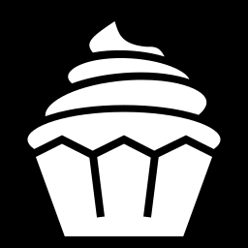
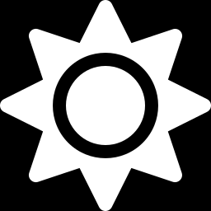
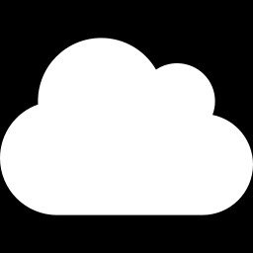
Як змінювалися уявлення про атом
Томсон, 1904
Резерфорд, 1911
Бор, 1913
Сьогодні
«пудинг з родзинками»: позитивна куля, в якій «вкраплені» електрони
планетарна модель: маленьке важке ядро, навколо — електрони
електрони рухаються лише певними «дозволеними» орбітами
квантова модель: електрон — «хмара», його положення описують імовірністю
Кожна нова модель пояснювала те, чого не могла пояснити попередня. Так працює наука.
Notes:
Моделі Томсона і Резерфорда — з лекції. Дослід Резерфорда: альфа-частинки летіли крізь золоту фольгу, більшість пролітала, а деякі відскакували назад — отже, в атомі є маленьке щільне ядро.

Slide 14
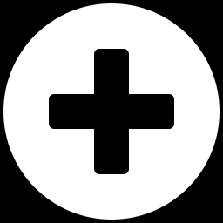
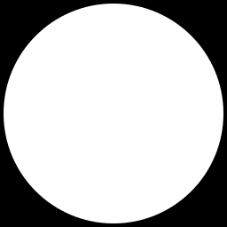
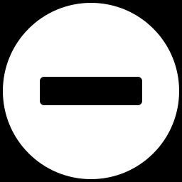
Склад атома
Якщо атом збільшити до розміру стадіону, ядро буде як горошина в центрі
Протон p⁺
Нейтрон n⁰
Електрон e⁻
У ядрі. Заряд +1. Кількість протонів = номер елемента в таблиці Менделєєва.
У ядрі. Заряду немає. Маса ≈ маса протона.
Навколо ядра. Заряд −1. Майже в 2000 разів легший за протон.
Notes:
За лекцією: ядро — 99,95 % маси атома і складається з протонів і нейтронів.

Slide 15
Рахуємо частинки та ізотопи
Уран-238
Ізотопи
Ізотопи — атоми одного елемента з різною кількістю нейтронів.
Кисень: ¹⁶O, ¹⁷O, ¹⁸O — 8 протонів у кожного, але 8, 9 і 10 нейтронів.
Водень: протій, дейтерій, тритій.
Порядковий номер 92, масове число 238:
• протонів p = 92
• електронів e = 92
• нейтронів n = 238 − 92 = 146
Загальна маса ядра завжди менша за суму мас його частинок — це дефект мас. Що він більший, то стабільніше ядро.
Notes:
Приклад з лекції. Задачу на дефект мас (берилій-7, Δm ≈ 0,0404 а.о.м.) можна розв'язати на дошці.

Slide 16

Проблема планетарної моделі
Чому атом не руйнується?
Рішення Бора
У 1913 р. данський фізик Нільс Бор запропонував сміливе рішення — свої квантові постулати.
За цю роботу він отримав Нобелівську премію (1922).
«Квант» — найменша неподільна порція енергії.
За законами класичної фізики електрон, що обертається навколо ядра, мав би весь час випромінювати енергію, сповільнюватися і за мільярдні частки секунди впасти на ядро.
Але атоми стабільні! Значить, звичайні закони тут не працюють.
Notes:
Підведіть до постулатів.

Slide 17

Перший постулат Бора
Стаціонарні стани
Образ
Уявіть сходи. Стояти можна лише на сходинці, а не між ними.
Так і електрон: він може бути лише на певному енергетичному рівні. Найнижча «сходинка» — основний стан, найстійкіший.
Атом може перебувати лише в певних стаціонарних (стійких) станах з певною енергією. У цих станах електрон рухається по «дозволених» орбітах і НЕ випромінює енергію.
Notes:
Перший постулат — постулат стаціонарних станів.

Slide 18
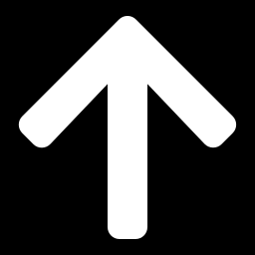
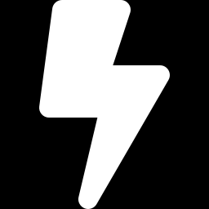
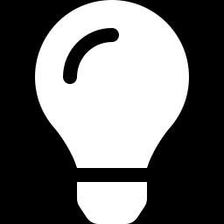
Другий постулат Бора
Атом випромінює або поглинає енергію лише порціями — квантами — при переході електрона між рівнями
Поглинання
Збуджений стан
Випромінювання
атом отримує енергію (нагрівання, світло) — електрон «стрибає» на вищий рівень
електрон на високому рівні — це нестійкий стан
електрон «падає» на нижчий рівень і випромінює квант світла — фотон
Енергія фотона дорівнює різниці енергій рівнів: hν = Eₙ − Eₘ. Яка різниця — такий і колір світла.
Notes:
Другий постулат — правило частот. Пояснення формули: h — стала Планка, ν — частота світла.

Slide 19
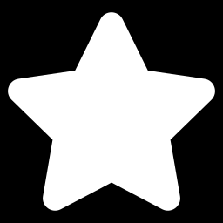
Відповідь: чому феєрверки різнокольорові
Атоми кожного елемента мають свої «сходинки», тому випромінюють свій колір
Стронцій, літій
Натрій
Барій
Мідь
червоний
жовто-оранжевий
зелений
синьо-зелений
Notes:
Відповідь на розминку. Те саме — у неонових вивісках і полярному сяйві. За кольором світла вчені визначають склад навіть далеких зірок (спектральний аналіз).

Slide 20

МІФ ЧИ ФАКТ? 1/3
«Між молекулами речовини немає жодних проміжків»
Голосуємо: рука вгору — МІФ, дві руки — ФАКТ. Чому ви так вважаєте?
Notes:
Голосування: міф чи факт. Попросіть пояснити.

Slide 21
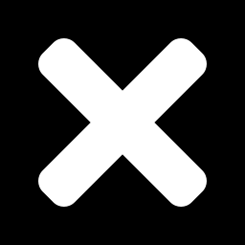
МІФ
«Між молекулами речовини немає жодних проміжків»
Між частинками є проміжки. Доказ: якщо змішати 50 мл води і 50 мл спирту, вийде менше 100 мл — молекули однієї речовини «заповнюють» проміжки між молекулами іншої.
Notes:
Розбір.

Slide 22
МІФ ЧИ ФАКТ? 2/3
«Атом — найменша неподільна частинка»
Голосуємо: рука вгору — МІФ, дві руки — ФАКТ. Чому ви так вважаєте?
Notes:
Голосування: міф чи факт. Попросіть пояснити.

Slide 23
МІФ
«Атом — найменша неподільна частинка»
Слово «атом» з грецької справді означає «неподільний». Але атом складається з ядра (протони і нейтрони) та електронів. А протони і нейтрони — ще з менших частинок, кварків.
Notes:
Розбір.

Slide 24
МІФ ЧИ ФАКТ? 3/3
«Колір полум'я може «підказати», який хімічний елемент горить»
Голосуємо: рука вгору — МІФ, дві руки — ФАКТ. Чому ви так вважаєте?
Notes:
Голосування: міф чи факт. Попросіть пояснити.

Slide 25
ФАКТ
«Колір полум'я може «підказати», який хімічний елемент горить»
Кожен елемент випромінює світло свого кольору, бо в його атомах свої енергетичні рівні. Натрій забарвлює полум'я в жовтий колір, мідь — у синьо-зелений.
Notes:
Розбір.

Slide 26
ПЕРЕВІР СЕБЕ · 1/1
Скільки нейтронів у ядрі атома Урану-238 (порядковий номер 92)?
92
146
А
Б
238
330
В
Г
Notes:
Голосування.

Slide 27
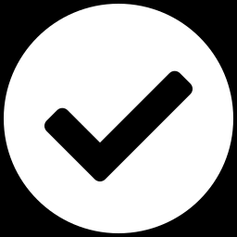
ПРАВИЛЬНА ВІДПОВІДЬ
Скільки нейтронів у ядрі Урану-238?
Б) 146
Чому так: Нейтрони = масове число − кількість протонів = 238 − 92 = 146. Число 92 — це протони й електрони, а 238 — сума протонів і нейтронів.
Notes:
Розбір.

Slide 28

Головне за сьогодні
МКТ: речовини складаються з частинок, які безперервно хаотично рухаються і взаємодіють.
Докази: дифузія, броунівський рух, тиск газу. Що вища температура, то швидший рух частинок.
Агрегатні стани: твердий, рідкий, газоподібний, плазма — відрізняються розташуванням і рухом частинок.
Атом: ядро (протони + нейтрони, 99,95 % маси) і електрони. Ізотопи відрізняються кількістю нейтронів.
Постулати Бора: електрон перебуває лише на дозволених рівнях; при переході між ними атом поглинає або випромінює квант.
Notes:
Підсумок.

Slide 29

РЕФЛЕКСІЯ · ПРОДОВЖІТЬ РЕЧЕННЯ
Сьогодні я зрозумів(-ла), чому…
Найцікавішим для мене було…
Я ще хочу розібратися в…
Notes:
Рефлексія.

Slide 30

Домашнє завдання
1. Вивчіть три положення МКТ і два постулати Бора.
2. Наведіть 3 приклади дифузії з повсякденного життя.
3. Визначте кількість протонів, нейтронів і електронів в атомах ¹²C, ²³Na, ⁵⁶Fe.
4. Поясніть своїми словами, чому світяться неонові вивіски.
Формат
Відповіді можна оформити письмово в зошиті або як коротку презентацію чи інфографіку (3–5 слайдів).
Notes:
Домашнє завдання.

